Slide 1
Kutsu Firstbeat Hyvinvointianalyysiin
Tervetuloa paikalle
Xx.xx.2019 klo 12.00
Oma nimi

Slide 2
Näe arkesi uudessa valossa
Firstbeat Hyvinvointianalyysi
Työnantajasi tarjoaa sinulle mahdollisuuden nähdä elämäsi uudella tavalla – sydämesi kertomana.
98 % suosittelee Firstbeat Hyvinvointianalyysia.
HALLITSE STRESSIÄ
PALAUDU PAREMMIN
LIIKU OIKEIN

Slide 3
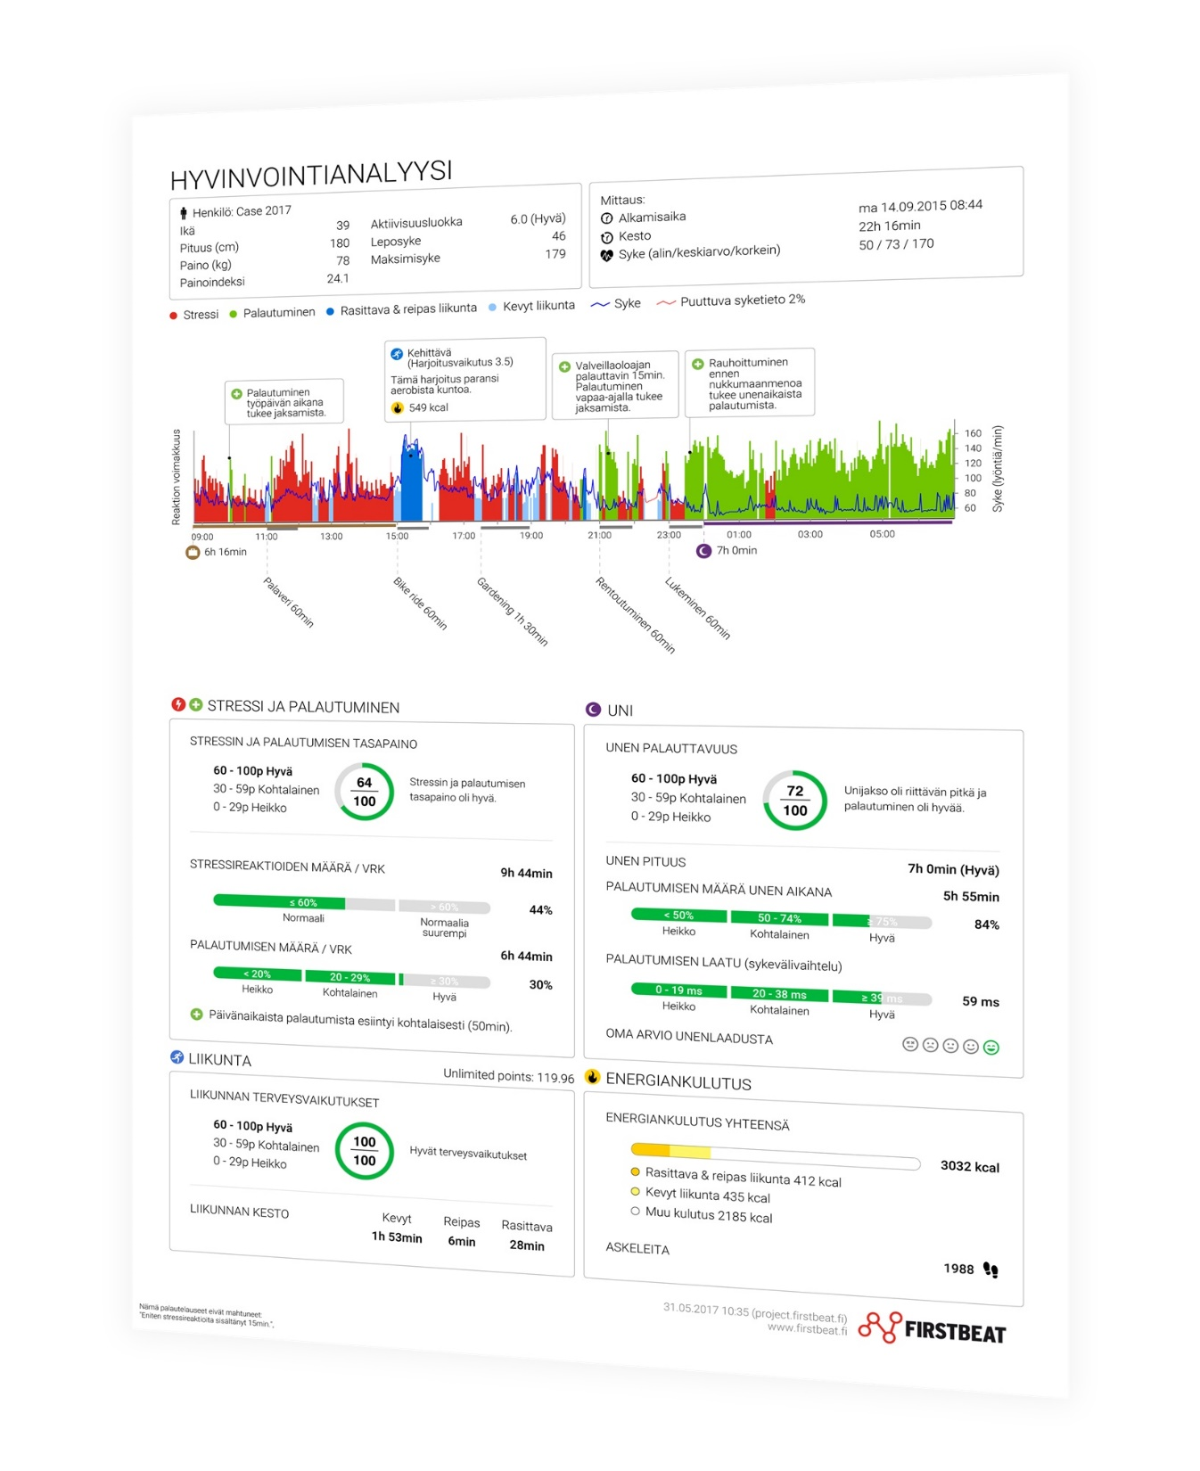
Firstbeat hyvinvointianalyysi
Mitattu tieto auttaa tunnistamaan hyvinvointiin vaikuttavat tekijät
HALLITSE STRESSIÄ Tunnista stressaavat tilanteet ja
kuormittavat tekijät.
PALAUDU PAREMMIN Tunnista palauttavat hetket ja
paranna unenlaatuasi.
LIIKU OIKEIN Näe liikunnan terveys- ja kuntovaikutukset.
Hyvinvointi syntyy työssä, levossa ja vapaa-ajalla.

Slide 4
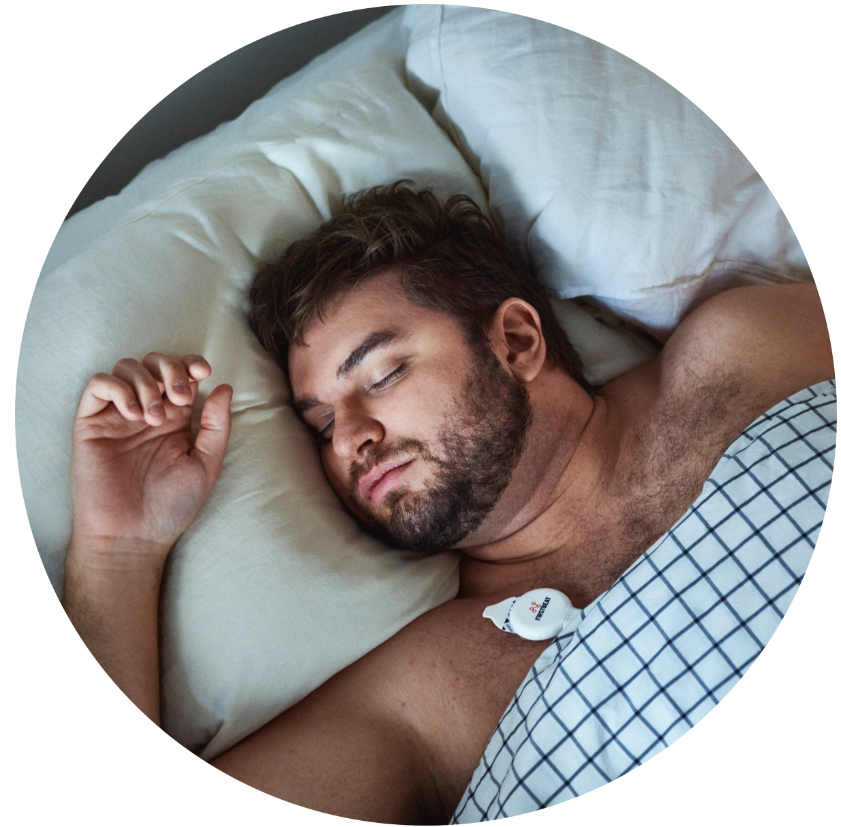
Hyvinvointianalyysi käytännössä
1
2
3
4
SYKEVÄLIMITTAUS
TULOKSET
VALMENNUSHETKI
TOIMENPITEET
3 vrk mittaus työssä, vapaa-ajalla ja nukkuessa. Päiväkirja täydentää mittausta.
Näe hyvinvointiisi vaikuttavat tekijät henkilökohtaiselta raportilta. Työnantaja ei näe tuloksiasi.
Saat henkilökohtaisen palautteen ja toimenpidesuositukset hyvinvointisi parantamiseksi.
Täsmälliset tavoitteet motivoivat tekemään pysyviä elämäntapamuutoksia.
Nyt on oikea aika ottaa selvää, miten todella voit! Klikkaa ja lue lisää.

Slide 5
Haluatko tietää todellisen kuntotasosi?
Hyvinvointianalyysin Kuntotaso kertoo maksimaalisen hapenottokykysi (VO2max) eli kestävyyskuntosi.
Vain puolen tunnin reipas kävelylenkki mittausjakson aikana riittää.
Tarkan tuloksen saamiseksi toteuta kävely tasaisessa maastossa tai juoksumatolla. Vältä kantamuksia, puhumista ja pysähtelyä. Älä juokse tai käytä sauvoja.
Merkitse kävely päiväkirjaan.
Helppo ja turvallinen tapa mitata kuntotaso – ei vaadi maksimaalista suoritusta.
Vasta-aiheet: kävelyä rajoittava sairaus, beetasalpaajalääkitys tai liikunnan harrastamattomuus.

Slide 6
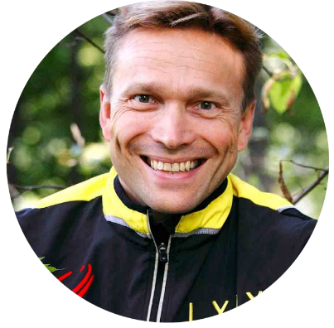
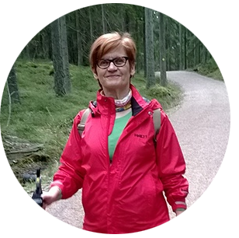
ASIAKKAAMME KERTOVAT OIVALLUKSISTAAN
”Tämä voi olla monelle sellainen ’reality check’, jos ei ole aiemmin saanut näin selvää tietoa omasta stressistä ja palautumisesta. Mulle tämä oli enemmän vahvistus, että kannattaa jatkaa kuten ennenkin.”
– Mikko Oikkonen, johdon konsultti, Reaktor
”[Alkoholiannokset] vaikuttivat negatiivisesti palautumiseen. – – Se yllätti, koska oma fiilis oli, että nukuin hyvin.”
- Timo Ritakallio, toimitusjohtaja, Ilmarinen
”Nyt tiedän, että näillä rutiineilla jaksan viimeiset työvuodet.”
- Meeri Kaakinen, terveydenhuollon palvelupäällikkö
”Oli kiva todeta, että oma arkinen urheilusuoritus on tehokas ja hyväksi kunnolle.”
- Paula Sihtola-Solatie, seniorikonsultti, HR4
Lue lisää menestystarinoistamme

Slide 7
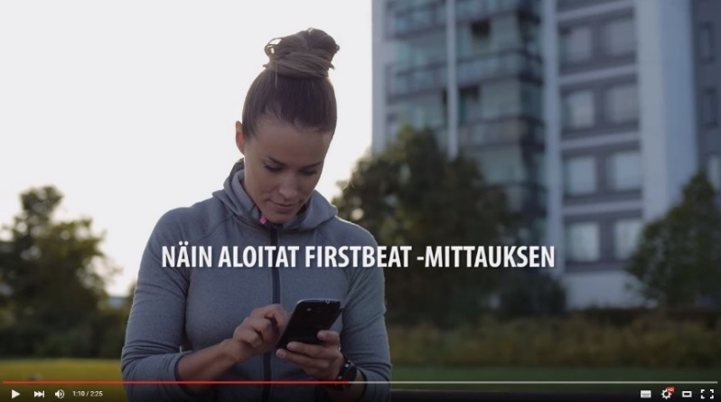
KATSO hyvinvointianalyysin esittely- ja ohjevideo
Katso videolta, miten mittaus toimii ja millaista hyötyä se sinulle tuottaa.

Slide 8
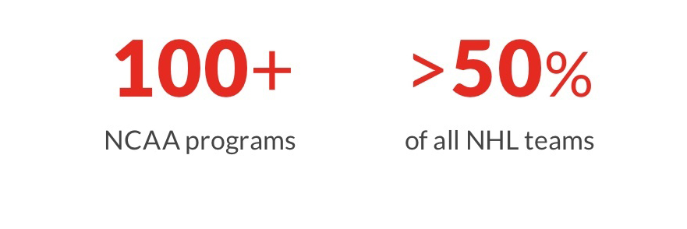
FIRSTBEAT ON hyvinvoinnin mittaamisen EDELLÄKÄVIJÄ
Huippu-urheilu
Kuluttajatuotteet
Työ ja hyvinvointi
Yli 23 000 urheilijaa ja yli 1 000 ammattilaisjoukkuetta luottaa harjoittelussaan Firstbeat Sportsiin.
Firstbeatin ominaisuuksia löytyy yli sadasta eri tuotteesta, älykelloista pyöräilytietokoneisiin ja kuulokkeisiin.
Firstbeat Hyvinvointianalyysi on auttanut jo yli 300 000 työntekijää kokonaisvaltaisen hyvinvoinnin rakentamisessa.

Slide 9
Firstbeat Hyvinvointianalyysi
– arvokkaita oppeja ja oivalluksia elämäsi matkalle

Slide 10
Kiitos!
Kysyttävää? Autamme mielellämme!
firstbeat.com/fi/tuki/
08 415 41 726
tuotetuki@firstbeat.fi

